Slide 1
Kecerdasan Buatan

Slide 2
Konten
Definisi Sistem Pakar
Siapa Pakar?
Model Sistem Pakar
Bagian Utama Sistem Pakar

Slide 3
Tujuan Instruksi Umum
Mahasiswa memahami filosofi Kecerdasan Buatan dan mampu menerapkan beberapa metode Kecerdasan Komputasional dalam menyelesaikan sebuah permasalahan, baik secara individu maupun berkelompok/kerjasama tim.

Slide 4
Tujuan Instruksi Khusus
Mengetahui definisi Sistem Pakar
Mengetahui metode penelusuran Forward & Backward Chaining
Mengetahui contoh Sistem Pakar

Slide 5
Sistem Pakar (Expert System)
Definisi :
Sebuah program komputer yang dirancang untuk memodelkan kemampuan menyelesaikan masalah seperti layaknya seorang pakar (human expert).
Sebuah program berbasis pengetahuan yang menyediakan penyelesaian "berkualitas pakar" untuk masalah-masalah dalam sebuah bidang yang spesifik.

Slide 6

Seorang pakar/ahli (human
expert) individu
adalah yang
seorang memiliki
kemampuan yang superior masalah.
pemahaman dari suatu

Slide 7
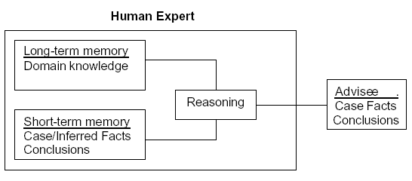
Human Expert Problem Solving

Slide 8
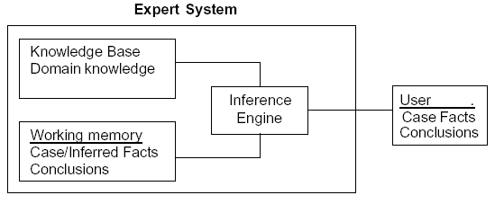
Expert System Problem Solving

Slide 9
PERBANDINGAN ANTARA PAKAR dengan SISTEM PAKAR
FAKTOR | PAKAR | SISTEM PAKAR
Time availability | Hari Kerja | Setiap Saat
Geografis | Lokal/tertentu | Dimana saja
Keamanan | Tidak tergantikan | Dapat diganti
Perishable/dapat habis | Ya | Tidak
Performansi | Variable | Konsisten
Kecepatan | Variable | Konsisten
Biaya | Tinggi | Terjangkau

Slide 10
Model Sistem Pakar
Pemakai
Problem
Domain
User Interface
Inference Engine
Knowledge Base
Development Engine
Instruksi & Informasi Solusi & Penjelasan Pengetahuan
Expert & Knowledge Engineer

Slide 11
Bagian Utama Sistem Pakar

Slide 12
1. USER INTERFACE
User interface memungkinkan manajer untuk memasukkan instruksi dan informasi ke dalam sistem pakar dan menerima informasi dari sistem pakar.
Pemakai
User Interface

Slide 13
A. Input Sistem Pakar
User interface dirancang untuk mempermudah dialog dua arah antara sistem & pemakai dengan menampilkan teknik tanya-jawab dan pengisian formulir kemudian muncul bahasa perintah dan menu elektronik dan sistem manajemen data base (DBMS)
Pemakai
User Interface

Slide 14
B. Output Sistem Pakar
Sistem Pakar dirancang untuk menyarankan pemecahan.
Pemecahan ini dilengkapi dengan penjelasan :
Penjelasan atas pertanyaan
Penjelasan atas penyelesaian masalah
Pemakai
User Interface

Slide 15
2. KNOWLEDGE BASE
Knowledge base memuat fakta-fakta yang menjelaskan area masalah dan juga teknik menerangkan masalah yang menjelaskan bagaimana fakta- fakta tersebut cocok satu sama lain dalam urutan yang logis.
Knowledge
Base

Slide 16
3. INFERENCE ENGINE
Bagian dari Sistem Pakar yang melakukan penalaran dengan menggunakan knowledge base berdasarkan urutan tertentu.

Slide 17
A. Penalaran Maju (Forward Chaining)
Suatu strategi pengambilan keputusan yang dimulai dari bagian sebelah kiri (IF lebih dahulu). Dengan kata lain, penalaran dimulai dari fakta terlebih dahulu untuk menguji kebenaran hipotesis.

Slide 18
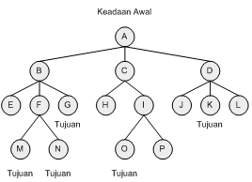
A. Penalaran Maju (Forward Chaining)
Contoh :
Mengecek kerusakan mesin
kendaraan bermotor akan
dimulai dengan macam-macam
kerusakan mesin yang akan
ditelusuri kemudian dilanjutkan
dengan jenis dari macam-
macam kerusakan yang dipilih,
dan seterusnya sampai pada
diagnosis kerusakan dan hasil
akhir kesimpulan kerusakan tersebut.

Slide 19
B. Penalaran Mundur (Backward Chaining)
Strategi pengambilan keputusan atau kesimpulan dengan pencocokan fakta atau pernyataan yang dimulai dari bagian sebelah kanan (THEN lebih dahulu). Dengan kata lain, penalaran dimulai dari hipotesis terlebih dahulu, dan untuk menguji
kebenaran hipotesis tersebut harus dicari fakta-fakta
yang ada dalam basis pengetahuan.

Slide 20
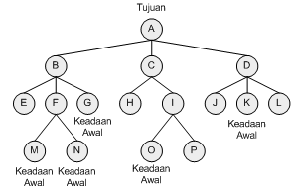
B. Penalaran Mundur (Backward Chaining)
Contoh :
Pengecekan kerusakan mesin yang
tidak dimulai dari pengecekan
macam-macam kerusakan, tetapi
dimulai dengan hipotesis akhir,
bahwa tekanan kompresi di dalam
silinder mesin terlalu rendah dan
ingin dibuktikan bahwa kerusakan
tersebut merupakan kerusakan
mesin akibat kehilangan daya. Oleh
sebab itu penalaran akan dimulai
dari hipotesis hingga kemudian sampai pada pembuktiannya.

Slide 21
Membandingkan Penalaran Maju dan Penalaran Mundur
Penalaran mundur bergerak lebih cepat dari penalaran maju karena penalaran mundur tidak harus mempertimbangkan semua aturan dan tidak membuat beberapa putaran melalui perangkat atauran.
Penalaran mundur sangat cocok jika:
  Terdapat variabel sasaran berganda (multiple goal variable)
  Terdapat banyak aturan
  Semua atau hampir semua aturan tidak harus diuji dalam proses mencapai pemecahan.

Slide 22
4. DEVELOPMENT ENGINE
Komponen utama sistem pakar adalah development engine, yang digunakan untuk menciptakan sistem pakar.

Slide 23
Elemen-elemen Sistem Pakar
Pengalaman
Orang ahli (pakar)
Transfer pengalaman
Pembuatan alasan
Pembuatan simbol
Aturan
Kemampuan untuk menjelaskan

Slide 24



Expert
Memiliki pengetahuan atau cara menyelesaikan masalah
Knowledge Engineer
  Mendapatkan pengetahuan dari pakar
  Memindahkan pengetahuan ke komputer
User
    Pemakai bukan pakar
    Orang awam
    Knowledge engineer
    Pakar

Slide 25
Knowledge Engineer
Orang yang bekerja membantu pakar dalam merancang sistem pakar disebut Knowledge Engineer.

Slide 26
Keahlian yang harus dimiliki oleh Knowledge Engineer
Mengerti bagaimana menerapkan pengetahuan dalam memecahkan masalah
Mampu memahami penjelasan mengenai pengetahuan yang diberikan oleh pakar

Slide 27
Daya Tarik Sistem Pakar
Menawarkan kesempatan untuk membuat keputusan yang melebihi kemampuan manajer
Kemampuannya dalam menjelaskan alur penalaran dalam mencapai suatu pemecahan masalah

Slide 28
AREA PERMASALAHAN APLIKASI SISTEM PAKAR
Interpretasi
  Yaitu pengambilan keputusan dari hasil observasi, diantaranya : pengawasan, pengenalan ucapan, analisis citra, interpretasi sinyal, dan beberapa analisis kecerdasan
Prediksi
  Memprediksi akibat-akibat yang dimungkinkan dari situasi-situasi tertentu, diantaranya : peramalan, prediksi demografis, peralaman ekonomi, prediksi lalulintas, estimasi hasil, militer, pemasaran, atau peramalan keuangan.
Diagnosis
  Menentukan sebab malfungsi dalam situasi kompleks yang didasarkan pada gejala-gejala yang teramati, diantaranya : medis, elektronis, mekanis, dan diagnosis perangkat lunak

Slide 29
AREA PERMASALAHAN APLIKASI SISTEM PAKAR
Desain
  Menentukan konfigurasi komponen-komponen sistem yang cocok dengan tujuan-tujuan kinerja tertentu dan kendala-kendala tertentu, diantaranya : layout sirkuit, perancangan bangunan
Perencanaan
  Merencanakan serangkaian tindakan yang akan dapat mencapai sejumlah tujuan dengan kondisi awal tertentu, diantaranya : perencanaan keuangan, komunikasi, militer, pengembangan politik, routing dan manajemen proyek.
Monitoring
  Membandingkan tingkah laku suatu sistem yang teramati dengan tingkah laku yang diharapkan darinya, diantaranya : Computer Aided Monitoring System

Slide 30








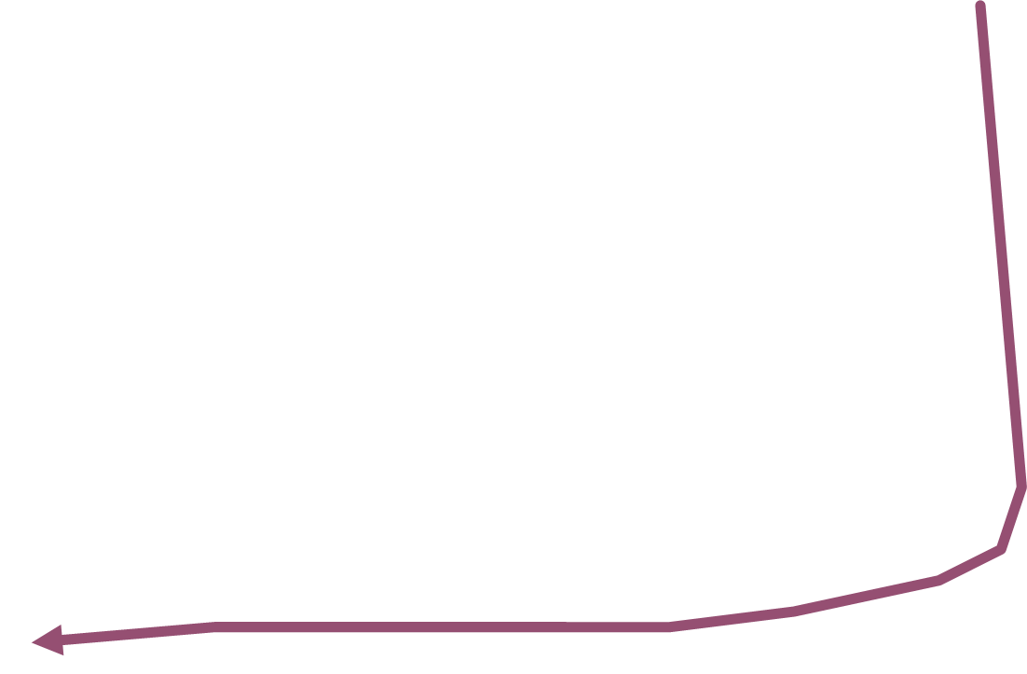






Structure of an Expert System
Consultation Environment (Use)
Development Environment (Knowledge Acquisition)
User
Expert
Facts of the Case
Recommendation, Explanation
User Interface
Explanation Facility
Knowledge Engineer
Inference Engine
Knowledge Acquisition Facility
Facts of the Case
Working Memory
Knowledge Base
Domain Knowledge
(Elements of Knowledge Base)

Slide 31
Latihan Soal
Apa tujuan dari sistem pakar dan pemindahan kepakaran?
Dilihat dari struktur, apa perbedaan dari Human Expert dan Expert System?
Apa itu knowledge base dan peranannya dalam sistem pakar?
Apa yang sekiranya terjadi bila sistem pakar tidak memiliki knowledge base?
Apa itu working memory dan peranannya dalam sistem pakar?

Slide 32
Referensi
Modul Ajar Kecerdasan Buatan, Entin Martiana, Ali Ridho Barakbah, Yuliana Setiowati, Politeknik Elektronika Negeri Surabaya, 2014.
www.ai-depot.com
Artificial Intelligence (Teori dan Aplikasinya), Sri Kusumadewi, cetakan pertama, Penerbit Graha Ilmu, 2003.

